Slide 1
به نام یزدان پاک

Slide 2
درس دهم:
آرشی دیگر

Slide 3
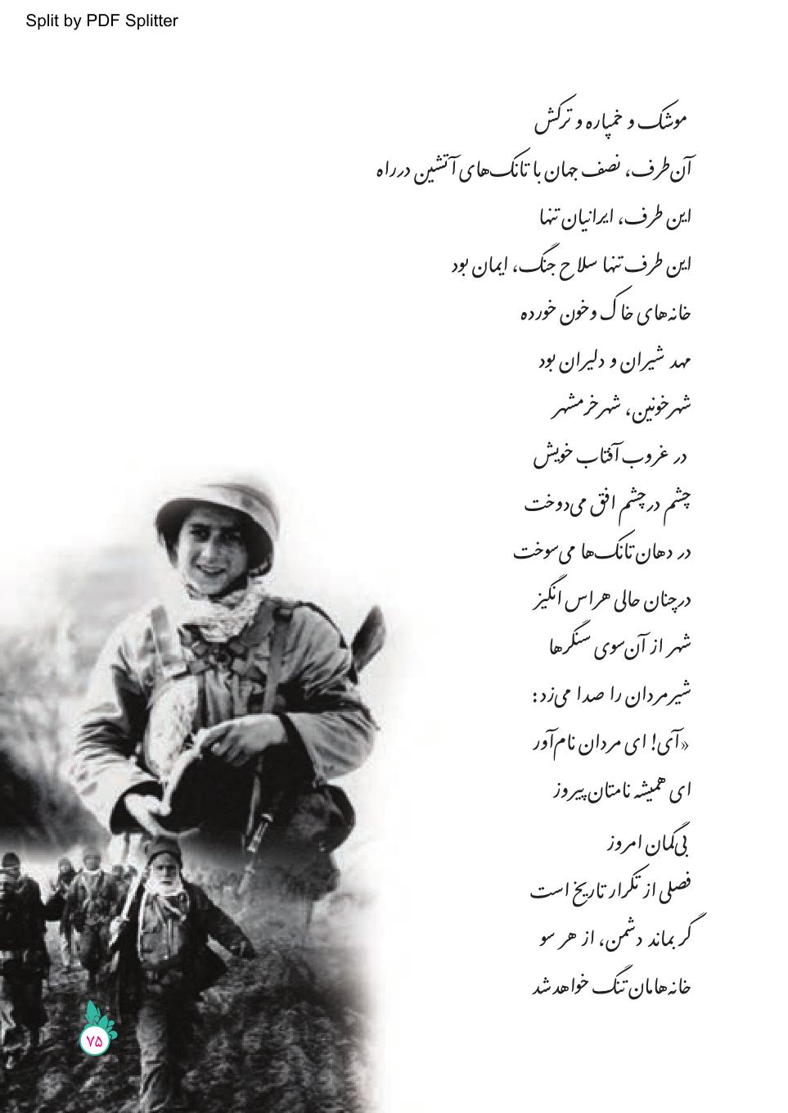
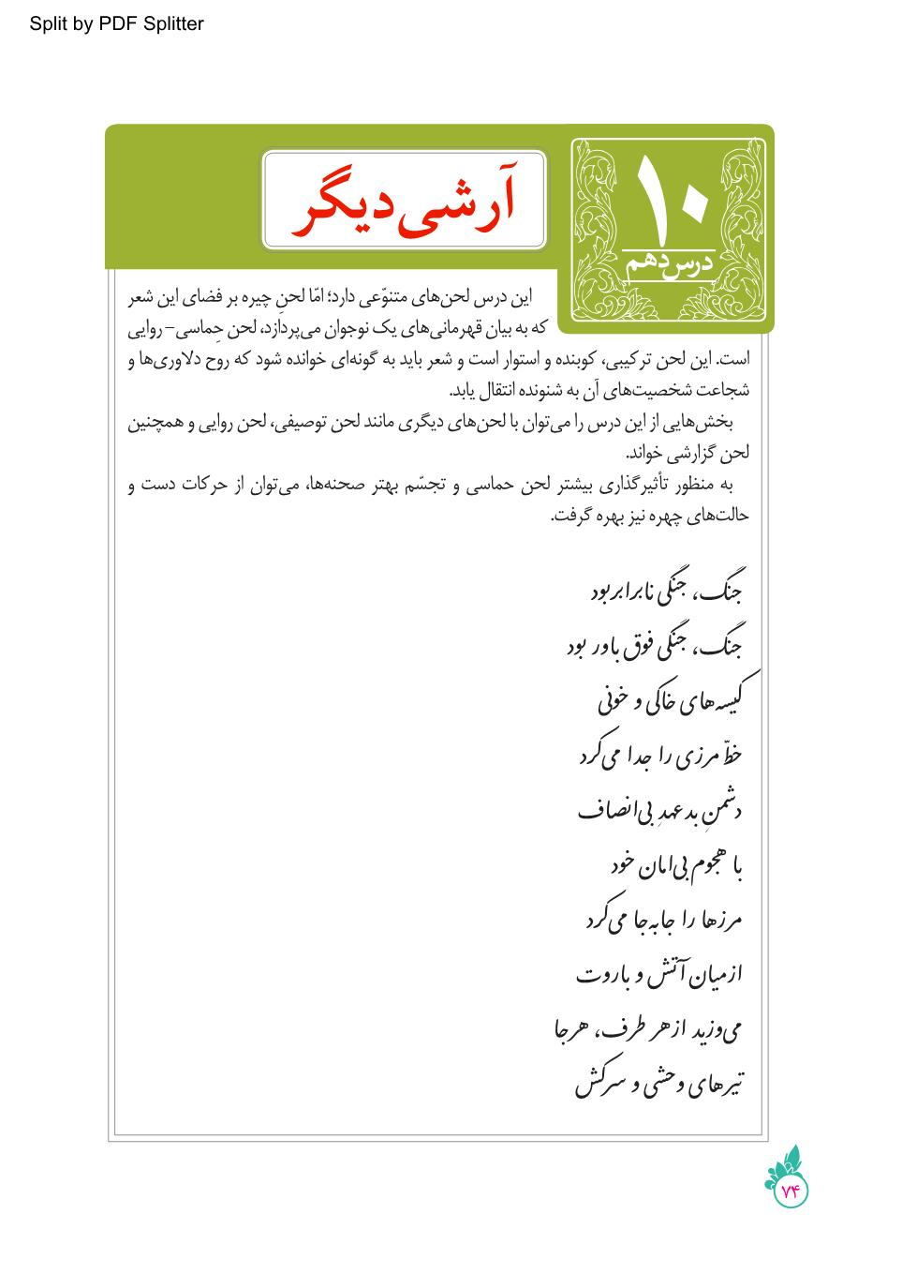
قالب شعر: نو یا نیمایی
لحن غالب حماسی- روایی
و لحن های توصیفی و گزارشی

Slide 4
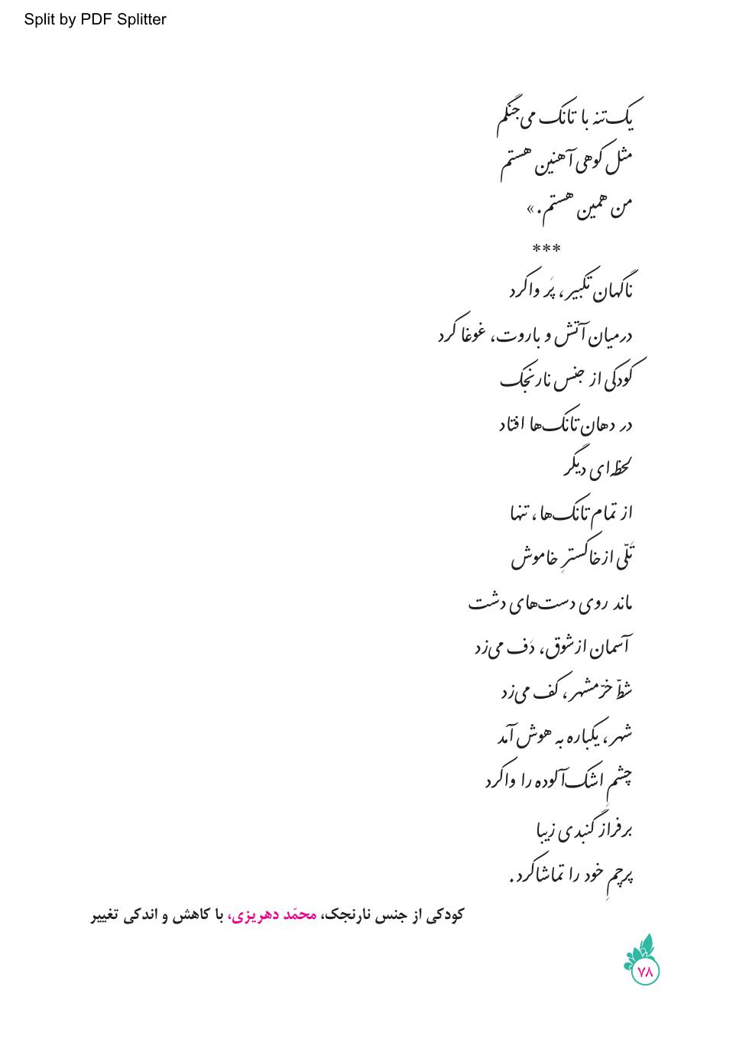
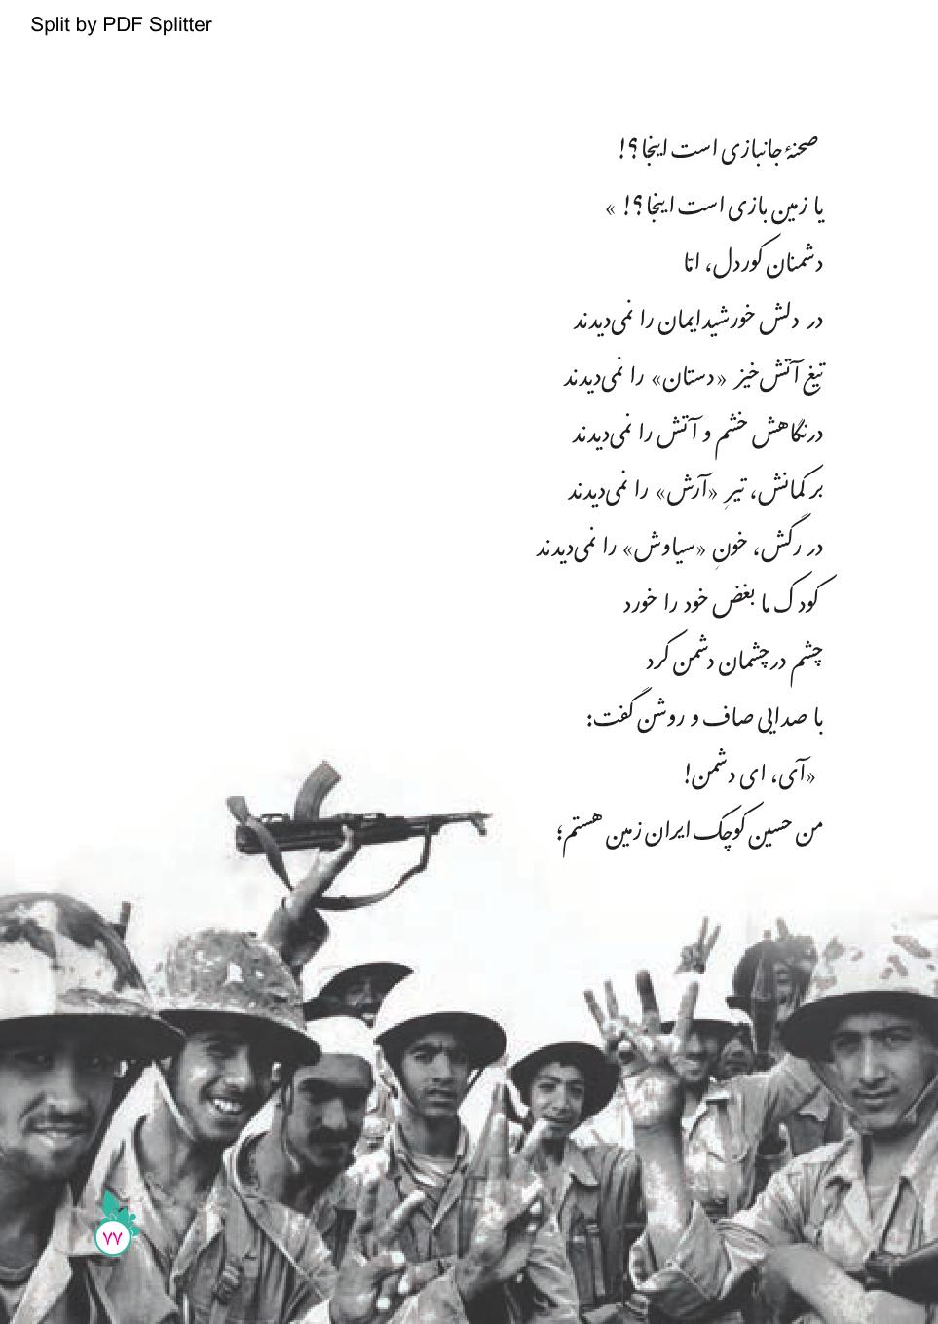
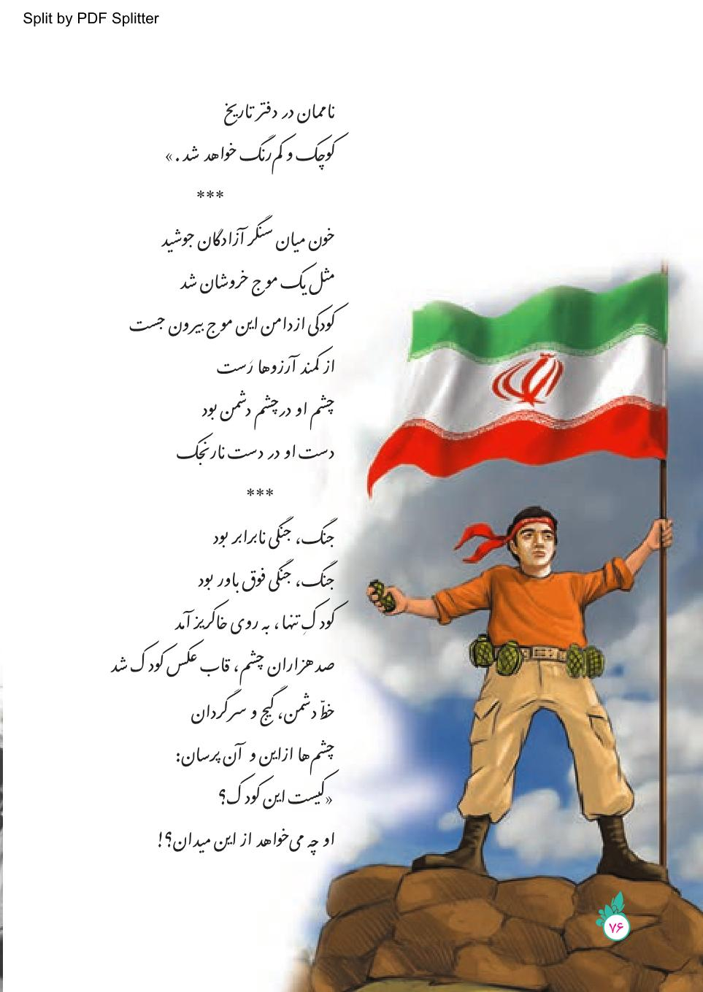

Slide 5
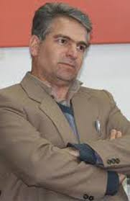
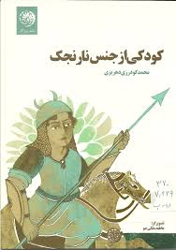
محمد گودرزی دهریزی (بروجردی) ، شاعر و نویسنده معاصر در شهر زیبای بروجرد دیده به جهان گشود . ایشان دبیر دبیرستانهای بروجرد بوده و دارای چندین کتاب در زمینه شعر و داستان می باشد.

Slide 6
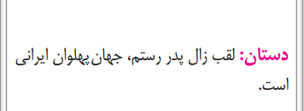
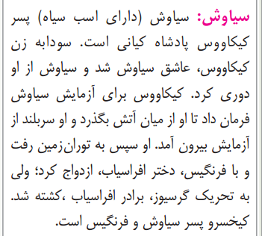
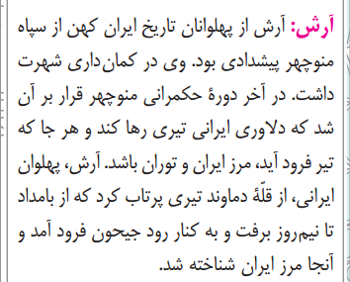

Slide 7
معنی و شرح ابیات:
جنگ جنگی فوق باور بود:/ جنگ جنگی نابرابربود
معنی: جنگ، جنگی ناعادلانه بود.(جنگ ایران و عراق)/ جنگ جنگی غیر قابل باور بود.
قلمرو‌ادبی: نابرابرو باور: قافیه/ جنگی نابرابر: ترکیب وصفی/ تکرار واژۀ جنگ/واج آرایی

Slide 8
کیسه‌های خاکی و خونی/ خط مرزی را جدا می‌کرد/ دشمن بد عهد بی‌انصاف/ با هجوم بی‌امان خود/ مرزها را جا‌ به‌جا می‌کرد:
معنی: کیسه‌های خاکی و خون‌آلود، خط مرزی ما و دشمن را مشخص و جدا می‌کرد. دشمن پیمان شکن ظالم، با حمله‌های پی‌در‌پی خود، به مرزهای ما تجاوز می‌کرد.
قلمرو‌زبانی: بدعهد: مرکب/ بی‌انصاف: وندی/ با هجوم بی‌امان خود: متمم(متمم قیدی: زیرا این متمم از جمله قابل حذف است درست مثل قید)
قلمروادبی: دشمن،خون، جنگ، هجوم، کیسه‌های خاکی و خونی، مرز: مراعات‌نظیر/ کیسه‌های خاکی و خونی، دشمن بدعهد و بی‌انصاف، هجوم بی‌امان،خط مرزی: ترکیب وصفی

Slide 9
از میان آتش و باروت/می‌وزید از هر طرف، هرجا/ تیرهای وحشی و سرکش/ موشک و خمپاره و ترکش:
معنی: از میان آتش و گلوله، از همه‌جا و همه‌طرف، تیرهای سریع و رها شده،موشک و خمپاره و ترکش پرتاب می‌شد.
قلمروادبی: سرکش و ترکش: قافیه و جناس/ آتش، باروت،تیر، موشک، خمپاره، ترکش: مراعات‌نظیر/ تیرهای وحشی و سرکش، ترکیب وصفی/ تیرهای وحشی و سرکش: تشخیص

Slide 10
آن طرف نصف جهان با تانک‌های آتشین در راه/ این طرف، ایرانیان تنها:
معنی: در آن سوی جبهه، نیمی از قدرت‌های جهانی با تانک‌های مجهز به پیش می‌آمدند و در این سوی جبهه، ایرانیان رزمنده تنها و دست‌خالی بودند.
قلمروادبی: حذف فعل به قرینه معنوی در پایان هر دو مصراع/نصف جهان:کنایه از زیادی دشمن/تانک‌های آتشین: ترکیب وصفی/تلمیح به جنگ ایران و عراق
این طرف تنها سِلاح جنگ، ایمان بود/ خانه‌های خاک و خون‌خورده/ مهد شیران و دلیران بود:
معنی: تنها سِلاح جنگی رزمندگان، ایمان آنها بود.خانه‌های آغشته به خاک و خون،جایگاه رزمندگان شجاع بود.
قلمرو‌ادبی: تنها سِلاح جنگ ایمان است: تشبیه( ایمان مانند سِلاح جنگ است.) /واج آرایی«خ»/ شیران و دلیران: منظور رزمندگان ایران

Slide 11
شهر خونین، شهر خرمشهر/ در غروب آفتاب خویش/ چشم در چشم اُفق می‌دوخت/ در دهان تانک‌ها می‌سوخت:
معنی: شهر خرمشهر که غرق در خون رزمندگان و خونین شهر شده بود،در آخرین لحظات نابودی خود،چشم به آسمان دوخته بود.( در انتظار گشایشی بود و امیدوار بود.) اسیر آتش مرگبار تانک‌ها شده بود.
قلمرو‌ادبی: می‌دوخت و می‌سوخت: قافیه و جناس/ واج آرایی«ش»/ چشم اُفق: تشخیص/ دهان تانک: تشخیص/ خرمشهر چشم به اُفق دوخته است: تشخیص / غروب آفتاب خویش: کنایه از نابودی و به پایان رسیدن عمر/ چشم دوختن: کنایه از خیره به جایی نگاه کردن/ شهر خونین: ترکیب وصفی/ شهر خرمشهر: ترکیب اضافی

Slide 12
شهر از آن سوی سنگرها /شیر مردان را صدا می‌کرد/ آی، ای مردان نام‌آور/ ای همیشه نامتان پیروز/ بی‌گمان امروز،فصلی از تکرار تاریخ است:
معنی: شهر، از آن طرف سنگرها، رزمندگان دلیر ایران را صدا می‌زد.ای مردان مشهور، نامتان همیشه ماندگار و سرافراز است. بدون شک، امروز بخشی از تاریخ در حال تکرار شدن است.
قلمرو‌زبانی: مردان نام‌آور: منادا/ آی: شبه‌جمله/ بی‌گمان: قید/ شیر‌مرد: از نظر ساختمان،« مرکب» است.
قلمرو‌ادبی: پیروز و امروز: قافیه/ صدا زدن شهر: تشخیص

Slide 13
گر بماند دشمن از هر سو/ خانه‌هامان تَنگ خواهد شد/ ناممان در دفتر تاریخ/ کوچک و کم‌رنگ خواهد شد:
معنی: اگر دشمن از هر طرف در خاک ما بماند، خانه و سرزمین‌مان محدود می‌شود. نام ما در دفتر تاریخ، بی‌اعتبار خواهد شد.
قلمروزبانی: «کم‌رنگ» از نظر ساختمان «مرکب» است.
قلمرو‌ادبی: دفتر تاریخ: اضافۀ تشبیهی/ مان در هر دو مصراع مضاف الیه /خانه هامان تنگ خواهد شد:کنایه از محاصره خواهیم شد / ناممان در دفتر تاریخ، کوچک و کم‌رنگ خواهد شد: کنایه از این که « بی‌اعتبار خواهیم شد.»
خون میان سنگر آزادگان جوشید/ مثل یک موج خروشان شد:
معنی: خون ایرانیان آزاده، به جوش آمد.(خشمگین شدند) و مثل موج خروشان به حرکت درآمدند.(در دیگران تاثیر گذاشت.)
قلمرو‌زبانی: آزادگان: صفت جانشین اسم است( رزمندگان آزاده)
قلمرو‌ادبی: جوشیدن خون: کنایه از خشمگین شدن/ مثل یک موج خروشان: رزمندگان به موج خروشان تشبیه شده‌اند/ خون میان سنگر آزادگان جوشید: مبالغه

Slide 14
کودکی از دامن این موج بیرون جَست/ از کمند آرزوها رَست:
معنی: کودکی از میان موج رزمندگان، بیرون آمد و از دام هوس‌ها و آرزوهایش رها شد.(آرزوهایش را فراموش کرد.)
قلمرو‌ادبی: جَست و رَست: قافیه، جناس/دامن این موج:تشخیص/ کمند آرزوها: اضافۀ تشبیهی
چشم او در چشم دشمن بود/ دست او در دست نارنجک:
معنی: در چشمان دشمن خیره شد.( مقابل دشمن قرار گرفت)، در حالی‌که نارنجک در دست داشت.
قلمرو‌زبانی: دست او در دست نارنجک(بود): حذف فعل به قرینۀ لفظی
قلمرو‌ادبی: دست نارنجک، دامن موج: تشخیص/ دست، چشم: تکرار/ چشم در چشم دشمن داشتن:کنایه از با شجاعت خیره شدن

Slide 15
کودک تنها، به روی خاکریز آمد/صدهزاران چشم، قاب عکس کودک شد:
معنی: این کودک تنها( شهید محمد حسین فهمیده) به روی خاکریز آمد.صدها هزار نفر به او نگاه می‌کردند.
قلمرو‌ادبی: صدهزاران چشم قاب عکس کودک شد:کنایه/ تشبیه، چشم: مشبه، قاب عکس: مشبه‌به
خط دشمن، گیج و سرگردان/چشم‌ها از این و آن پُرسان
معنی: سپاه دشمن گیج و سرگشته بود.با نگاه از یکدیگر می‌پرسیدند...
قلمرو‌ادبی: سرگردان،پُرسان: قافیه/ خط دشمن: منظور خط سپاه دشمن/ چشم‌ها از این و آن پُرسان: تشخیص/چشم ها مجاز از دشمن

Slide 16
کیست این کودک/ او چه می‌خواهد از این میدان/ صحنه جانبازی است اینجا؟/ یا زمین بازی است اینجا؟
معنی: این کودک کیست؟ در این میدان جنگ چه می‌خواهد؟ اینجا میدان از جان‌گذشتگی است؟ یا زمین بازی است؟
قلمرو‌زبانی: صحنه جانبازی است اینجا: اینجا صحنه جانبازی است: «است» فعل اسنادی، صحنه جانبازی: مسند/پرسش انکاری
قلمرو‌ادبی: جانبازی، بازی: کلمات قافیه/ است، اینجا: تکرار
دشمنان کوردل اما/ در دلش خورشید ایمان را نمی‌دیدند/تیغ آتش‌خیز دستان را نمی‌دیدند:
معنی: اما دشمنان گمراه و نادان، نور ایمان را در قلبش نمی‌دیدند. شمشیر( نارنجک) وی را نمی‌دیدند. (دستان، لقب زال، پدر رستم که دارای شمشیر بُران و تیزی بود. لقب دستان را سیمرغ به زال داد.)
قلمرو‌ادبی: ایمان، دستان: قافیه/ را نمی‌دیدند: ردیف/ تلمیح به داستان‌های شاهنامه، داستان زال/ دل: مجاز از وجود/ خورشید ایمان: اضافۀ تشبیهی/ کوردل: کنایه از گمراه و نادان/ در ادبیات «دستان» نماد پهلوانی است.

Slide 17
در نگاهش خشم و آتش را نمی‌دیدند/ بر کمانش تیر آرش را نمی‌دیدند/ در رگش خون سیاوش را نمی‌دیدند:
معنی: نگاه پُر از خشم و کینۀ او را نمی‌دیدند.تیر آرش را که در کمان او بود، و خونی که در رگ‌هایش جاری بود و از خون سیاوش بود، نمی‌دیدند( آنها نمی‌دانستند ارادۀ او، عصاره و دلیری تمام دلیرمردان تاریخ ایران است.)
قلمرو‌ادبی: آتش، آرش، سیاوش: قافیه/ کمان، تیر، رگ، خون: مراعات‌نظیر/ «آرش» نماد میهن‌دوستی و «سیاوش» نماد بی‌گناهی و پاکی است/ تلمیح به داستان‌های «سیاوش» و «آرش کمانگیر»/ واج آرایی«ش»/آتش وآرش:جناس
کودک ما بغض خود را خورد/ چشم در چشمان دشمن کرد/با صدایی صاف و روشن گفت:
معنی: کودک، ناراحتی و غصه‌ای را که در گلو داشت، بلعید( بر خویش تسلط یافت.) چشم‌هایش را به چشمان دشمن دوخت.( مقابل دشمن ایستاد) با صدایی بلند و آشکار گفت:...
قلمرو‌ادبی: دشمن، روشن: قافیه/ بغض خود را خوردن: کنایه از مسلط شدن بر خود/واج آرایی«ش»/صدایی صاف و روشن:حس آمیزی

Slide 18
آی، ای دشمن/ من حسین کوچک ایران زمین هستم/یک تنه با تانک‌ می‌جنگم/ مثل کوهی آهنین هستم/ من همین هستم:
معنی: ای دشمن، من حسین کوچک سرزمین ایران هستم. من تنهایی با تانک‌ می جنگم. من هم‌چون کوهی استوارم.آری این من هستم.
قلمرو‌زبانی: آی، ای دشمن: دو شبه ‌جمله
قلمرو‌ادبی: زمین، آهنین،همین: قافیه/ هستم: ردیف / مثل کوهی آهنین: تشبیه/ من حسین کوچک ایران زمینم: تلمیح به واقعۀ عاشورا/زمین و همین :جناس
ناگهان تکبیر پَر وا کرد/ در میان آتش و باروت، غوغا کرد:
معنی: ناگهان فریاد اللّه‌اکبر بلند شد.در میان آشوب جنگ به مبارزه با تانک‌ها پرداخت.
قلمرو‌ادبی: وا، غوغا: قافیه/ کرد: ردیف/ تکبیر پَر وا کرد: تشخیص/ پَر وا کرد: منظور شروع به پرواز کرد( در اینجا یعنی بلند شد)/ آتش، باروت: مراعات‌نظیر

Slide 19
کودکی از جنس نارنجک/ در دهان تانک‌ها اُفتاد:
معنی: کودکی که گویی تار و پود وجود او را از نارنجک سرشته بودند( سراپایش پُر از نارنجک شده بود)، زیر تانک‌ها رفت.
قلمرو‌ادبی: دهان تانک: تشخیص/نارنجک، تانک: مراعات‌نظیر/در دهان تانک ها افتادن :کنایه از مورد هجوم تانک ها قرار گرفتن
لحظه‌ای دیگر/ از تمام تانک‌ها تنها/تَلی از خاکستر خاموش/ ماند روی دست‌های دشت:
معنی: چند لحظۀ بعد، دیگر از تمام تانک‌ها فقط خاکستر سرد و بی‌جان بر دشت باقی مانده بود.
قلمرو‌ادبی: واج آرایی«ت»/دست‌های دشت: تشخیص/ دست و دشت: جناس ناقص اختلافی

Slide 20
آسمان از شوق دَف می‌زد/ شط خرمشهر کَف می‌زد:
معنی: آسمان از شادی، جشن به‌پا کرده بود. رود خرمشهر از شوق در جوش‌و‌خروش بود و انگار کف می‌زد.
قلمرو‌ادبی: دف، کف: قافیه/ دَف، کَف: جناس / دَف زدن آسمان و کَف زدن شط: تشخیص/ دف زدن آسمان و کف زدن شط: کنایه از شادمانی کردن/ کَف: دو معنی دارد( آرایۀ ایهام) 1- دست 2- کفی که از حرکت آب رود، حاصل می‌شود.
شهر یکباره به هوش آمد/چشم اشک‌آلوده را واکرد/ بر فراز گنبدی زیبا/ پرچم خود را تماشا کرد:
معنی: مردم شهر پس از این واقعۀ بزرگ به خود آمدند. چشم‌های اشکبارشان را گشودند. بر بلندای مسجدی، پرچم ایران را به تماشا نشستند.
قلمرو‌ادبی: وا، زیبا، ما، تماشا: قافیه/ شهر یکباره به هوش آمد: تشخیص /شهر مجاز از مردم / به هوش آمدن: کنایه از آگاه شدن/ چشم اشک‌آلوده را واکرد: تشخیص

Slide 21
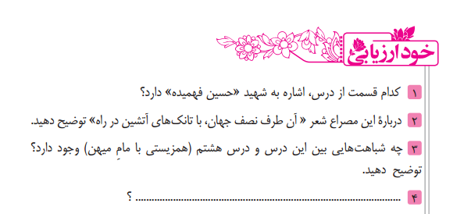
1-
*کیست این کودک؟! / او چه می‌خواهد از این میدان؟! *کودک ما بغض خود را خورد
*کودکی از جنس نارنجک / در دهان تانک‌ها افتاد.
2-منظور این است که ارتش عراق تنها نبود، بلکه نیمی از قدرت‌های بزرگ دنیا و کشورهای جهان همراه و پشتیبان او بودند اما در مقابل ایران فقط به نیروهای خودش و به امید به خدا متکی بود.
3-هر دو مربوط به ادبیات پایداری و وطن دوستی هستند و این که وطن چون مادر است و باید در راه آن فداکاری کرد.

Slide 22
اشاره به داستان حضرت یوسف(ع)
اشاره به داستان حضرت ابراهیم(ع)

Slide 23
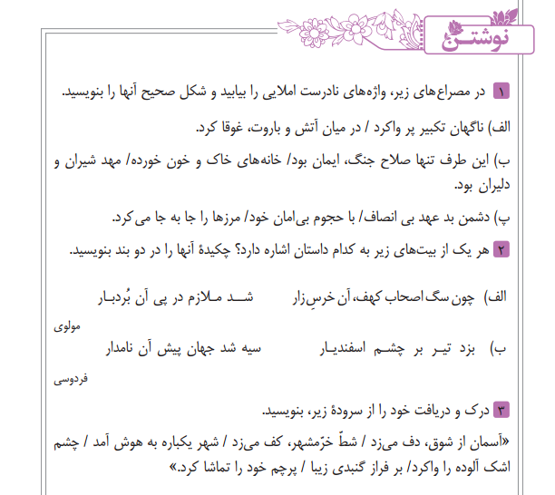
1- غوقا:غوغا
صلاح:سلاح
حجوم:هجوم
2- الف)اشاره به داستان اصحاب کهف
ب)اشاره به داستان رستم و اسفندیار
3- اشاره به شادی و نشاط مردم با آزادسازی خرمشهر، شاعر همه ی اجزای شهر را جان داده و از این پیروزی سرشار از سرور کرده است

Slide 24
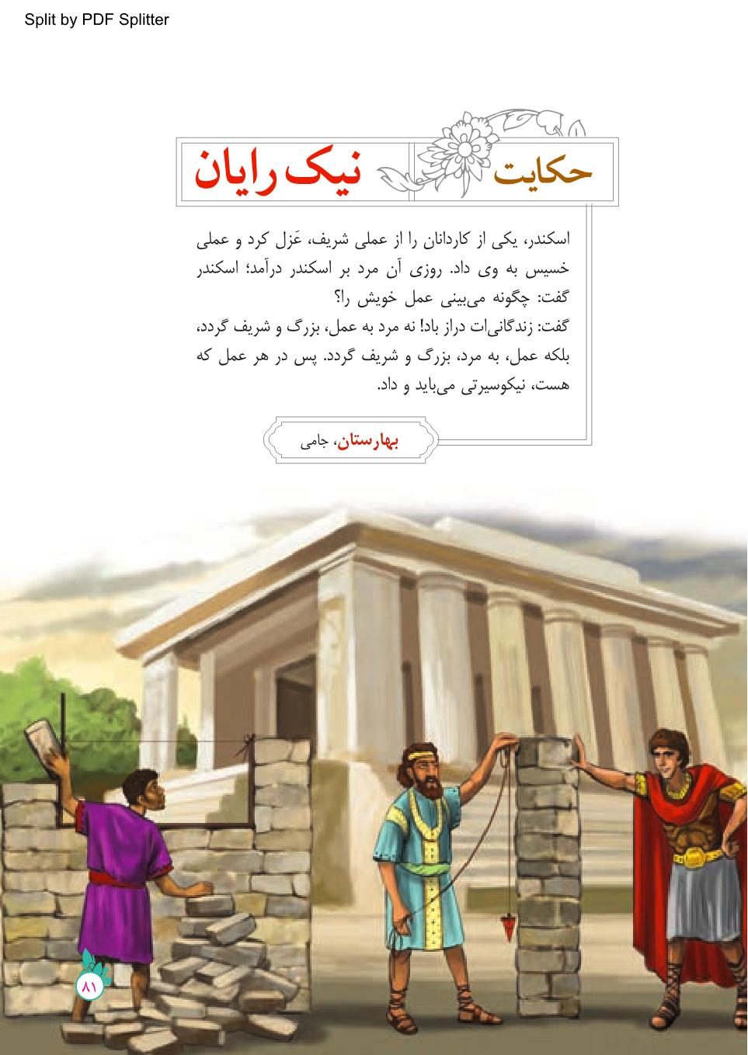
نیک‌رای: نیک‌اندیشه، کسی که رای و تدبیر نیکو دارد
نیک‌سیرت: خوش‌رفتار، دارای خُلق و خوی نیک
کاردان: دانندۀ کار، خردمند، کارآزموده، باتجربه
شریف: بزرگوار، شرافتمند، با اصل و نسب
عمل: کار، شغل، پیشه
عزل کردن: از شغل برکنار کردن
خسیس: در این درس فرومایه و پَست
در آمد: وارد شد، داخل شد
سیرت: خُلق و خوی
داد: انصاف
پیام حکایت:
در هر کاری مشغول هستید سعی کنید آن را به بهترین صورت انجام دهید که نتیجه نیک و شایسته را از آنِ خود کنید. این شما هستید که می‌توانید در هر مقامی که هستیدبه آن مقام ارزش بدهید. هیچ کاری ننگ نیست.

Slide 25
شرح دشواری‌های متن:
اسکندر، یکی از کاردانان را از عملی شریف، عزل کرد و عملی خسیس به وی داد:
معنی: اسکندر یکی از انسان‌های باتجربه را از کاری مهم و ارزشمند برکنار کرد و به وی کاری بی ارزش سپرد.
قلمروزبانی: عزل‌کرد: فعل مرکب
قلمرو‌ادبی: خسیس و شریف: تضاد/ عمل: تکرار

Slide 26
روزی آن مرد بر اسکندر در آمد؛ اسکندر گفت: چگونه می‌بینی عمل خویش را؟
معنی: یک‌روز آن مرد پیش اسکندر رفت. اسکندر گفت: کارت چگونه است؟ (کار خود را چگونه می‌بینی؟)
قلمرو‌ادبی: در آمد: کنایه از: پیش او رفت
گفت: زندگانی‌ات دراز باد! نه مرد به عمل، بزرگ و شریف گردد، بلکه عمل، به مرد، بزرگ و شریف گردد:
معنی: مرد گفت: عمر شما طولانی باشد! مرد با انجام کار، بزرگ نمی‌شودو ارزش نمی‌یابد، بلکه کار با مرد، بزرگ می‌شود و ارزش می‌یابد.
قلمرو‌زبانی: باد: فعل دعایی/ آوردن «نه» در ابتدای جمله برای منفی کردن فعل و تاکید، از ویژگی‌های نثر قدیم است(مرد به عمل، بزرگ و شریف نگردد)/ ت درزندگانی ات:مضاف الیه/ دراز :مسند/ بزرگ و شریف گردد: بزرگ و شریف :مسند
قلمرو‌ادبی: بزرگ، شریف: مراعات‌نظیر

Slide 27
پس در هر عمل که هست، نیکو‌سیرتی می‌باید و داد:
معنی: پس در هر کاری، باید روش خوب و مناسب و انصاف را به کار گرفت.
قلمرو‌زبانی: می‌باید: فعل از مصدر بایستن( به معنی لازم است)/ در آخرین جمله، فعل «می‌باید» به قرینۀ لفظی حذف شده است.(نیکو‌سیرتی می‌باید و داد می‌باید.)
قلمرو‌ادبی: باد و داد: جناس ناقص اختلافی

Slide 28
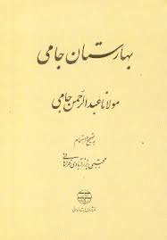
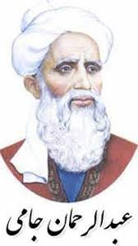
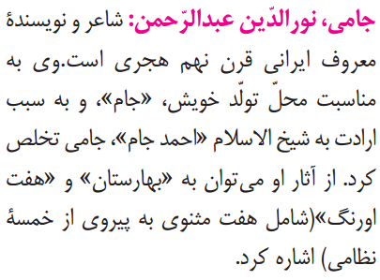
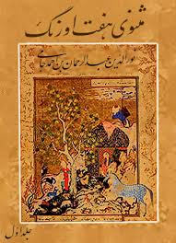

Slide 29
نکات کتاب تکمیلی
در هر دو شعر مرگ در راه وطن را شهادت و بهترین نوع مرگ می داند و آن را اوج گیری (مرگ شعله ها)
می داند در مقابل مرگ رو به پایین وبی ارزش(مرگ برگ ها) قرار دارد.

Slide 30
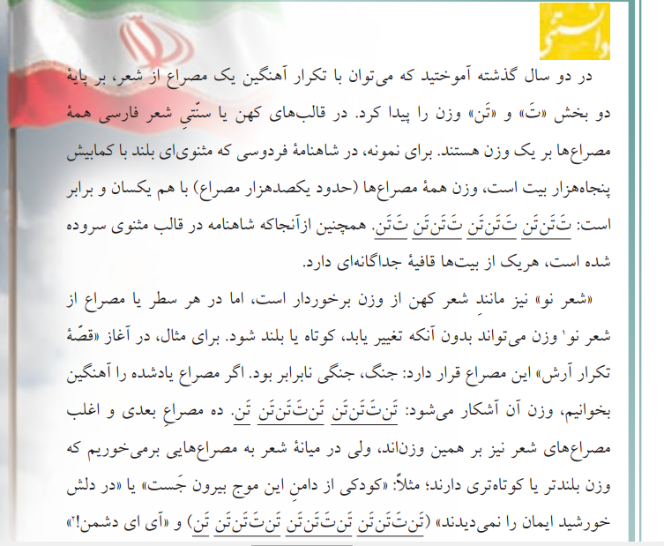
خلاصۀ دانستنی:
در شعر سنتی وزن همه ی مصراع های کل شعر یکسان است،یعنی تعداد بخش ها(هجا ها) در همه مصراع ها برابر است اما در شعر نو یا نیمایی این برابری وجود ندارد یعنی کل شعر یک وزن پایه دارد ولی برابری بخش ها(هجا ها) در مصراع ها وجود ندارد

Slide 31
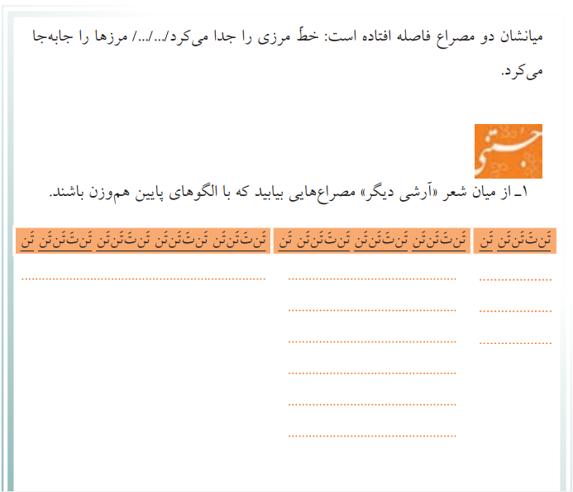
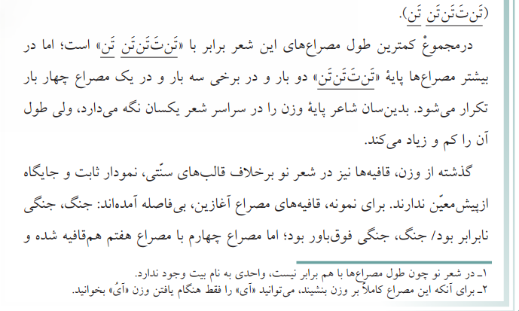
بی گمان امروز
کودکی از دامن این موج بیرون جست
آن طرف نصف جهان با تانک های آتشین در راه

Slide 32
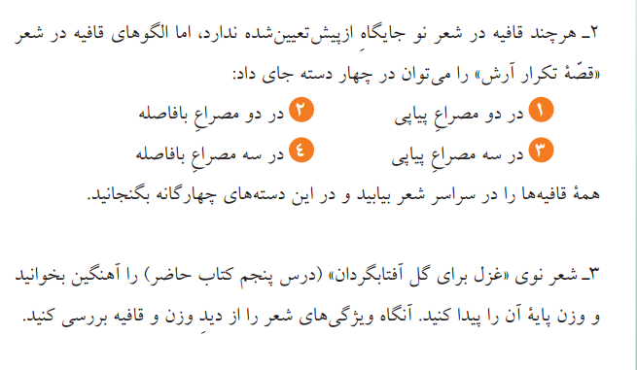
2 جدا-جا به جا
تنگ- کم رنگ
وا- تماشا
1 نابرابر-فوق باور
سرکش-ترکش
می دوخت- می سوخت
جانبازی-بازی
پیروز- امروز
وا-غوغا
دف- کف
4 سرگردان-پرسان- میدان
زمین-آهنین- همین
3 آرش-آتش-سیاوش
قالب هر دو شعر نیمایی یا نو است واز نظر وزن، شعر غزل برای گل آفتابگردان آهنگین تر است و وزن تند تری دارد
بر این وزن پایه: ت ت تن ت تن ت تن تن
ولی وزن پایه شعر آرش دیگر: تن ت تن تن
می باشد
قافیه ها: دیدم- شنیدم
خواب –آفتاب
رازیانه-درمیانه
آرزوها-جستجوها
مستجاب-آفتاب
وزن پایه:
ت ت تن ت تن ت تن تن

Slide 33
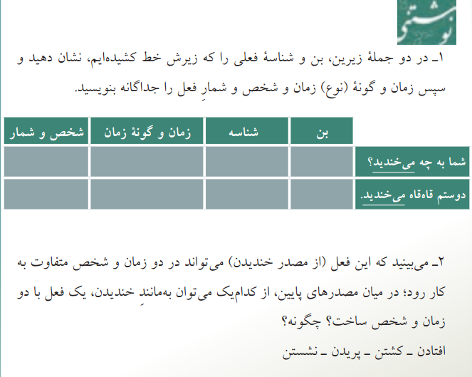
مهمترین شرط این است که اگر به آخر بن مضارع فعل، شناسه «ید» اضافه کنیم بن ماضی ساخته شود
یعنی: بن مضارع+ ید =بن ماضی
مثال: پر(بن مضارع) + ید = پرید(بن ماضی)
خند -- ید -- مضارع اخباری -- دوم شخص جمع
خندید -- ندارد(خالی) -- ماضی استمراری -- سوم شخص مفرد
پریدن:
ماضی استمرای سوم شخص مفرد: می پرید مثال او می پرید
مضارع اخباری دوم شخص جمع:می پرید مثال شما می پرید

Slide 34
1-
تلاش کن در جوانی، که مثل بهار زنده بودن است،
زیرا که زینت پیری دوران جوانی است
آگاه باشید که به کسی بدی نکنید
و از انسان های بدکردار دور بمانید،
زیرا که عمر انسان بد کوتاه است
2-
اگر خدمت و سپاسگزاری کنی و کسی قدر دان نباشد،
در این صورت چرا ارزش خودت را پایین می آوری؟

